Slide 1
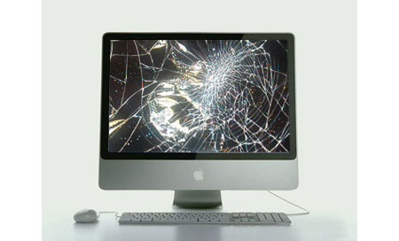
GASTOS POR FALLAS
Se dan cuando se incurren en gastos por imperfecciones o defectos en los productos o servicios.

Slide 2
COSTOS POR FALLAS INTERNAS
Son los que se incurren en gastos por fabricación, materiales, mano de obra, herramientas, o equipos.
Ejemplos:
Utilización de equipo inadecuado.
La supervisión y control de actividades de reparación.

Slide 3
COSTOS POR FALLAS EXTERNAS
Se dan cuando se ha enviado un producto al cliente y se detectan errores o imperfecciones. Ejemplo:
Cumplimiento de garantías ofrecidas.
Los reenvíos y costos por reparación.
Posibilidad de perder la venta.

